Slide 1

23 – 24 KASIM 2016
1.DÖNEM TEMEL EĞİTİMDEN ORTAÖĞRETİME GEÇİŞ SİSTEMİ
MERKEZİ ORTAK SINAVLARI

Slide 2
GÜZELBAHÇE İLÇE MİLLİ EĞİTİM MÜDÜRLÜĞÜ
GÜZELBAHÇE
2015-2016 I. Dönem TEOG Sınav Ortalamaları
 | TÜRKÇE | MATEMATİK | DİN KÜLTÜRÜ VE AHLAK BİLGİSİ | FEN VE TEKNOLOJİ | T.C. İNKILAP TARİHİ VE ATATÜRKÇÜLÜK | İNGİLİZCE
Türkiye Ortalaması | 59,32 | 42,90 | 73,98 | 58,06 | 58,80 | 54,72
İlçe Ortalaması | 77,07 | 65,87 | 86,40 | 78,12 | 79,37 | 80,38
İLÇEMİZ GENEL ORTALAMASI : 77,87

Slide 3
İlçemizde Temel Öğretimden Ortaöğretime Geçiş Sınavına Katılacak Okulların Sayıları ve Bölgeleri
Toplam Okul Sayısı | Özel Okul | Resmi Okul | Jandarma Bölgesi | Emniyet Bölgesi
14 | 9 | 5 | 5 | 9

Slide 4
İlçemizde Temel Öğretimden Ortaöğretime Geçiş Sınavının Okullar Bazında Toplam Salon Sayıları
OKUL ADI | Salon Sayısı
DR.GÜNGÖR ÖZBEK ORTAOKULU | 7
ALİ BAYIRLAR ORTAOKULU | 4
NAMIK ELAL ORTAOKULU | 5
GÜZELBAHÇE VALİ KAZIM PAŞA ORTAOKULU | 4
MEV KOLEJİ ÖZEL GÜZELBAHÇE ORTAOKULU | 8
ÖZEL GÜZELBAHÇE SEÇKİN ORTAOKULU | 5
ÖZEL İZMİR MARTI ORTAOKULU | 2
ÖZEL BİLGİNCE ORTAOKULU | 3
ÖZEL GÜZELBAHÇE PİRİREİS ORTAOKULU | 2
ÖZEL KENT ORTAOKULU | 3
ÖZEL OĞUZHAN ORTAOKULU | 2
ÖZEL OĞUZHAN ÖZKAYA ORTAOKULU | 5
MUSTAFA SAADET ALANYALIOĞLU ORTAOKULU | 2
ÖZEL GÜZELBAHÇE BAHÇEŞEHİR ORTAOKULU | 4
TOPLAM SALON SAYISI:56

Slide 6

İlçemizde Temel Eğitimden Ortaöğretime Geçiş Sınavına giren
Ortaokullar Bazında Toplam Öğrenci Sayısı
İLÇE ADI
OKUL ADI | Öğrenci Sayısı
Dr. Güngör Özbek Ortaokulu | 91
Ali Bayırlar Ortaokulu | 49
NAMIK ELAL ORTAOKULU | 30
VALİ KAZIM PAŞA ORTAOKULU | 56
MEV KOLEJİ ÖZEL GÜZELBAHÇE ORTAOKULU | 129
Özel Güzelbahçe Seçkin Ortaokulu | 27
GÜZELBAHÇE MARTI KOLEJİ | 6
ÖZEL BİLGİNCE ORTAOKULU | 37
ÖZEL GÜZELBAHÇE PİRİ REİS ORTAOKULU | 12
GÜZELBAHÇE ÖZEL KENT ORTAOKULU | 21
OĞUZHAN ORTAOKULU | 10
OĞUZHAN ÖZKAYA ORTAOKULU | 73
MUSTAFA SAADET ALANYALIOĞLU ORTAOKULU | 13
ÖZEL GÜZELBAHÇE BAHÇEŞEHİR ORTAOKULU | 43

Slide 7
İLÇEMİZ GENELİNDE BAŞARIYI ARTTIRABİLMEK İÇİN ALINABİLECEK ÖNLEMLER
Yöneticiler tarafından başarıyı arttırmak amaçlı, öğretmen ve öğrencilerin istek ve ilgilerinin arttırılmasına yönelik çalışmalar yapılması.
Her öğrencinin gerçekçi hedefler belirlemesi ve bu hedeflerini gerçekleştirebilmesi için çaba sarf etmesine yönelik rehberlik çalışmalarının yürütülmesi,
Öğrencilerde özgüven ve özsaygının geliştirilmesine yönelik olarak, okul merkezli çalışmalar yapılması.
Okul yönetimlerince son üç yılda merkezi sistemle yapılan ortak sınav sonuçlarının analizi yapılarak; okul başarısının arttırılması için kısa, orta ve uzun vadede yapılacak çalışmalarla ilgili olarak, okul paydaşlarının da görüşleri alınarak eylem planlarının hazırlanması, uygulanması ve izlenmesi.
Okulun izlediği eğitim yaklaşımları ve öğrenciye uygulanan sınıf içi öğretim etkinlikleri konusunda velilerle iletişim kurulması.

Slide 8
İLÇEMİZ GENELİNDE BAŞARIYI ARTTIRABİLMEK İÇİN ALINABİLECEK ÖNLEMLER
Zümre öğretmenlerince başarının artırılması için yapılacak çalışmaların planlanması.
Bakanlığımızca sınıflar ve dersler düzeyinde hazırlanan kazanım değerlendirme sorularının öğrencilere çözdürülmesi.
Müfredatın öğretmenlerce incelenerek, kazanım ve becerilerin, ölçme ve değerlendirme çalışmalarında dikkate alınması.
Öğrencilerin uyum, gelişim problemleri, ilgi, ihtiyaç ve yetenekleri konusunda velilerin bilgilendirilmesi.
Okulun izlediği eğitim yaklaşımları, öğrenciye uygulanan sınıf içi öğretim etkinlikleri konusunda velilerle iletişim kurulması.

Slide 9

İLÇEMİZ GENELİNDE BAŞARIYI ARTTIRABİLMEK İÇİN ALINABİLECEK ÖNLEMLER
Öğrencilere verimli ders çalışma konusunda bilgilendirme çalışmalarının yapılması, uygulamaların rehber öğretmenler ve sınıf öğretmenleri tarafından takip edilmesi.
Öğrencilerle hedef belirleme ve motivasyon konusunda çalışmalar yapılması.
Yüksek kaygı ve heyecan yaşayan öğrencilere yönelik bireysel ve grup rehberliği çalışmalarına önem verilmesi.
Destekleme ve Yetiştirme Kurslarının okul yöneticileri tarafından takip edilerek niteliğinin arttırılması.
MEB Eğitim Bilişim Ağı (EBA) dan sınavlar kapsamındaki derslerle ilgili kazanımlara yönelik testlerin öğrencilerimize çözdürülerek, geçmiş yıllardaki soruların çözdürülmesi
Dersler bazında zümre öğretmenleri tarafından rutin aralıklarla kazanım değerlendirmelerinin yapılarak, kazanımlar bazında eksikliklerin takip edilerek telafi edilmesi….

Slide 10
23-24 Kasım 2016 tarihlerinde yapılacak olan 2016-2017 Eğitim Öğretim Yılı 1.Dönem Temel Öğretimden Orta Öğretime Geçiş Sistemi Merkezi Ortak Sınavlarında aşağıdaki hususlara özellikle dikkat edilmesi gerekmektedir.

Slide 11
ORTAK SINAVLARA GİRİŞ YERİ
Olağanüstü hâller ve özel durumlar dışında, 8’inci sınıfta öğrenim gören her öğrenci kendi okulunda sınava girecektir.
Öğrencinin sınava gireceği sınıf/salon ve sıra bilgisi e-Okul ve Veli Bilgilendirme Sistemi üzerinden yayımlanacaktır. Okul yöneticileri e-Okul Sistemi’nden, öğrenci velisi ise Veli Bilgilendirme Sistemi üzerinden öğrencinin hangi sınıf/salon ve sırada sınava gireceğini görebilecektir.

Slide 12
ÖZEL EĞİTİM İHTİYACI OLAN ÖĞRENCİLERLE İLGİLİ İŞLEMLER (KILAVUZUN 7. MADDESİ)
Özel eğitim ihtiyacı olan öğrencilerin sınavlarda özelliklerine uygun hizmet alabilmeleri için; örgün eğitime devam edenlerin ilgili RAM'a, açık öğretim ortaokuluna devam edenlerin ise açık öğretim ortaokulu müdürlüğüne birinci dönem için 19 Ekim 2016, ikinci dönem için 10 Mart 2017 tarihleri mesai bitimine kadar müracaat etmeleri gerekmektedir.
Birinci dönemde yapılan ortak sınavlarda tedbir alınan özel eğitim ihtiyacı olan öğrenciler için ikinci dönemde yapılacak ortak sınavlarda yeni bir başvuru alınmayacak ve bu öğrenciler aynı hizmetlerden yararlanacaktır. Ancak birinci dönemde sınav tedbirlerine yönelik işlem yapılamayanlar ile ikinci dönemde yapılacak ortak sınavlarda özelliklerine uygun yeni tedbir alınmasına ihtiyaç duyulan öğrenciler için birinci dönem için 19 Ekim 2016, ikinci dönem için 10 Mart 2017 tarihlerine kadar yukarıda belirtilen birimlere başvurulacaktır.

Slide 13
ÖZEL EĞİTİM İHTİYACI OLAN ÖĞRENCİLERLE İLGİLİ İŞLEMLER (KILAVUZUN 7. MADDESİ)
Özel eğitim uygulama okulları (merkezleri) ve bu okulların programını uygulayan özel eğitim sınıflarında öğrenimlerini sürdüren orta veya ağır düzeyde zihinsel engelli öğrenciler ile otizmi ağır düzeyde olan öğrenciler ortak sınavlardan muaf tutulacaktır.

Slide 14
Sınavda Tedbir Alınabilmesi için; -1
Okul müdürlüğü, velinin/vasinin görüşünü de alarak öğrencilerin sınav hizmetiyle ilgili işlemlerinin takibinden birinci derecede sorumludur.
Sınav hizmeti ile ilgili yapılacak işlemlerde özel eğitim ihtiyacı olan öğrencinin kendisinin de (evde veya hastanede eğitim hizmeti alanlar hariç) bulunması gerekmektedir.

Slide 15
Sınavda Tedbir Alınabilmesi için;-2
Sınavlarda öğrencilerle ilgili gerekli tedbirlerin alınabilmesi için; öğrenci velisi/vasisi tarafından “Özürlü/Engelli Sağlık Kurulu Raporu”, “Özürlü/Engelli Kimlik Kartı”, “engelli bilgisinin işlendiği nüfus cüzdanı” veya İl/İlçe Özel Eğitim Hizmetleri Kurulu’nca alınmış ve geçerli olan yerleştirme (resmî tedbir) kararı belgelerinden biri ile süreğen hastalığı olan öğrenciler için ise sağlık raporunun aslı veya onaylanmış örneği ile RAM’a başvuru yapılması gerekmektedir.

Slide 16
Sınavda Tedbir Alınabilmesi için;-3
Ortak sınavlar kapsamında özel eğitim ihtiyacı olan öğrenciler için 2016-2017 öğretim yılında yerleştirme ve nakil komisyonunca yürütülecek iş ve işlemler “Özürlü/Engelli Sağlık Kurulu Raporu” ve kaynaştırma yoluyla eğitime yönlendirildiklerine dair “özel eğitim değerlendirme kurulu raporu” esas alınarak yapılacaktır. Sınav tedbiri hizmeti alınmış ancak, Özürlü/Engelli Sağlık Kurulu Raporu’nu ve kaynaştırma yoluyla eğitime yönlendirildiklerine dair “özel eğitim değerlendirme kurulu raporu” nu birinci dönem için 19 Ekim 2016, ikinci dönem için 10 Mart 2017 tarihlerine kadar beyan etmeyen öğrenciler için ortaöğretim kurumlarına yerleştirme ve nakil işlemlerinde özel eğitim ihtiyacı olan öğrenci kapsamında işlem yapılmayacaktır.

Slide 17
Sınavda Tedbir Alınabilmesi için;-4
Özel eğitim ihtiyacı olan öğrencilere RAM tarafından, MEBBİS-RAM Modülü’ne işlenen bilgiler doğrultusunda sınav hizmeti verilecektir. Başvuru yapıldıktan sonra başvurunun sisteme işlendiğine dair belge öğrenci velisi tarafından RAM görevlisinden alınacaktır. Sistemde bilgileri yer almayan öğrencilere bu hizmet verilmeyecektir.
Öğrencilerin engel durumlarını beyan ettiği belgelerin bir örneği, RAM tarafından saklanacak, ÖDSGM’ye gönderilmeyecektir.

Slide 18
Sınavda Tedbir Alınabilmesi için;-5
Açık öğretim ortaokuluna devam eden özel eğitim ihtiyacı olan öğrencilere, açık öğretim ortaokulu müdürlüğünce ÖDSGM'ye yapılan talepler doğrultusunda sınav hizmeti verilecektir.
Özel eğitim ihtiyacı olan öğrenciler, sürekli kullandıkları araç–gereç ve cihazları kendilerinin getirmesi kaydıyla sınavlarda kullanabileceklerdir.

Slide 19
ÖZEL EĞİTİM İHTİYACI OLAN ÖĞRENCİLERLE İLGİLİ İŞ VE İŞLEMLER;
ÖZEL EĞİTİM İHTİYACI OLAN ÖĞRENCİLERLE İLGİLİ İŞ VE İŞLEMLER;
Görme Engelli Öğrenciler;
-Az Gören Öğrenciler
-Total Düzeyde Görme Engelli (Hiç Görmeyen) Öğrenciler
İşitme Engelli Öğrenciler;
Ruhsal ve Duygusal Bozukluğu Olan Öğrenciler;
Yaygın Gelişimsel Bozukluğu Olan Öğrenciler;
Bedensel Engelli Öğrenciler;
Zihinsel Engelli Öğrenciler;
Süreğen Hastalığı Olan Öğrenciler ile ilgili iş ve işlemler
Kılavuzun yukarıda belirtilen maddelerindeki açıklamalar
doğrultusunda ilgili birimler tarafından yapılacaktır.

Slide 20
ORTAK SINAVLARIN UYGULANMASI-2
ORTAK SINAVLARIN UYGULANMASI-
Öğrenciler, sınıf öğrenci yoklama listesinde belirtilen sınıf ve sıra numarasında oturacaktır. Gerektiğinde öğrencinin yerini değiştirme yetkisi sınıflarda salon görevlisi öğretmenlere ait olacaktır. Sınav başlamadan önce görevli öğretmenler sınavda uyulacak kuralları hatırlatacak, sınav evrakının bulunduğu güvenlik torbalarını öğrencilerin önünde açarak cevap kâğıtlarını ve soru kitapçıklarını dağıtacaktır.

Slide 21
ORTAK SINAVLARIN UYGULANMASI -1
(Kılavuzun 9. Maddesi)
ORTAK SINAVLARIN UYGULANMASI -1
(Kılavuzun 9. Maddesi)
Öğrenciler, kullanımı doktor raporu ile belirlenen hasta veya engellilere ait cihazlar hariç sınava; çanta, cep telefonu, saat, kablosuz iletişim sağlayan cihazlar ve kulaklık, kolye, küpe, bilezik, yüzük, broş ve benzeri eşyalar ile her türlü elektronik ve/veya mekanik cihazlarla alınmayacaklardır. Bunları bulundurduğu tespit edilen öğrencinin sınavı, sınav kurallarının ihlali gerekçesiyle sınav salonundaki görevlilerce hazırlanan tutanakla geçersiz sayılacaktır.

Slide 22
ORTAK SINAVLARIN UYGULANMASI-2
ORTAK SINAVLARIN UYGULANMASI-2
Öğrenciler, sınıf öğrenci yoklama listesinde belirtilen sınıf ve sıra numarasında oturacaktır. Gerektiğinde öğrencinin yerini değiştirme yetkisi sınıflarda salon görevlisi öğretmenlere ait olacaktır. Sınav başlamadan önce görevli öğretmenler sınavda uyulacak kuralları hatırlatacak, sınav evrakının bulunduğu güvenlik torbalarını öğrencilerin önünde açarak cevap kâğıtlarını ve soru kitapçıklarını dağıtacaktır.

Slide 23
ORTAK SINAVLARIN UYGULANMASI-3
ORTAK SINAVLARIN UYGULANMASI-3
Öğrenci, cevap kâğıdında yazılı olan T.C. kimlik numarası, adı ve soyadı bilgilerini kontrol edecek, hata varsa sınav görevlilerine söyleyecek, sınav görevlileri bu durumu tutanak altına alacaktır. Öğrencinin adına düzenlenmiş cevap kâğıdı bulunmuyorsa veya kullanılamayacak durumdaysa yeni bir cevap kâğıdına öğrenci, kimlik bilgilerini sınavda görevli öğretmenin açıklamalarına göre yazacak ve kodlayacaktır. Öğrenciye verilen yeni cevap kâğıdında öğrenci bilgisinin yer aldığı bölümde yapılan hatalı veya eksik kodlamadan öğrenci ile birlikte salon görevlileri de sorumlu olacaklardır.

Slide 24
ORTAK SINAVLARIN UYGULANMASI-4
ORTAK SINAVLARIN UYGULANMASI-4
Sınav görevlileri, dağıtılan sınav evrakında yer alan bilgilerin öğrenciye ait olup olmadığını kontrol edecektir. Öğrenciler sınav öncesinde soru kitapçıklarını kontrol ederek eksik sayfa veya baskı hatası tespit ederse kitapçığın değiştirilmesini isteyecektir.

Slide 25
ORTAK SINAVLARIN UYGULANMASI-5
ORTAK SINAVLARIN UYGULANMASI-5
Her bir ders sınavı başladıktan sonra ilk 15 (onbeş) dakika içerisinde gelen öğrenciler sınava alınacaktır. Geç gelen öğrencilere ek süre verilmeyecektir.
Her bir ders sınavı başladıktan sonra ilk 20 (yirmi) dakika süresince öğrenciler sınıflarından çıkmayacak, ilk 20 (yirmi) dakika tamamlandıktan sonra sınavını tamamlayan öğrenci sınıftan çıkabilecektir.
Her derse ait sınav süresinin tamamlanmasına 5 (beş) dakika kala öğrenciler sınıftan çıkarılmayacaktır. Her ders sınavı tamamlanana kadar özel eğitim tedbiri olan öğrenciler hariç sınıfta en az iki öğrencinin kalmasına dikkat edilecektir.

Slide 26
ORTAK SINAVLARIN UYGULANMAS6-6
ORTAK SINAVLARIN UYGULANMASI-6
Öğrenci, cevap kâğıdı üzerindeki kitapçık türü ve cevap bilgileri işaretlemelerini siyah yumuşak uçlu kurşun kalemle yapacaktır.
Öğrenci, cevap kâğıdındaki imza bölümüne imzasını silinmeyen bir kalemle atacaktır.
Cevap kâğıdında bulunan “Bu alanda işaretleme yapmayınız.” kısmı hiçbir şekilde işaretlenmeyecektir.

Slide 27
ORTAK SINAVLARIN UYGULANMASI
ORTAK SINAVLARIN UYGULANMASI-7
Soru kitapçığının A, B, C ve D olmak üzere dört ayrı türü olup öğrenci, A kitapçığını kullanıyorsa cevap kâğıdında kitapçık türü bölümünün “A” yuvarlağını, B kitapçığını kullanıyorsa “B” yuvarlağını, C kitapçığını kullanıyorsa “C” yuvarlağını ve D kitapçığını kullanıyorsa “D” yuvarlağını işaretleyecektir. Sınav görevlileri ise doğru işaretlemenin yapılıp yapılmadığını soru kitapçığı ve cevap kâğıtları üzerinden kontrol edip sınıf öğrenci yoklama listesine gerekli kodlamaları işleyecektir.

Slide 28
ORTAK SINAVLARIN UYGULANMASI-8
ORTAK SINAVLARIN UYGULANMASI-8
Cevap kağıdına işaretlenmeyen cevaplar değerlendirme işlemine alınmayacaktır. Sınavlar başlamadan önce salon görevlileri öğrencilere soruların cevaplarının cevap kâğıdına mutlaka işaretlenmesi hususunda gerekli uyarıyı yapacaktır.
Sınavlar esnasında kopya çekildiğinin sınav görevlilerince tespit edilmesi hâlinde kopya çeken öğrencilerin sınavları iptal edilecektir. Salon görevlileri kopya çektiğini tespit ettiği öğrencilerle ilgili durumu açıklayıcı bir tutanak hazırlayarak sınav evrakı ile birlikte ÖDSGM’ye gönderecektir.

Slide 29
ORTAK SINAVLARIN UYGULANMASI-9
ORTAK SINAVLARIN UYGULANMASI-9
Salon görevlileri Ek-2 de yer alan örneklere uygun (sıraların numaralandırılması, kitapçık türü dağıtımı) oturma düzeni oluşturacak ve bu düzeni salon güvenlik poşetinden çıkan “Öğrenci Yoklama Listesi”ndeki “Salon Oturma Düzeni” alanına, örnekteki gibi işleyerek bu evrakı her bir ders sınavı için cevap kâğıtlarıyla birlikte sınav güvenlik poşeti içerisine koyacaktır.

Slide 30
ORTAK SINAVLARIN UYGULANMASI10
ORTAK SINAVLARIN UYGULANMASI-10
Sınav bitiminden sonra,
1) Öğrenciler, cevap kâğıdını sınav görevlilerine teslim edecek ve sınıf öğrenci yoklama listesine imzalarını atacaktır. Sınavlarını tamamlayan öğrencilerin sınav evrakı kesinlikle öğrenci sırasında bırakılmayacaktır.
2) Sınav görevlileri, sınava ait evrakı öğrencilerin önünde kontrol ederek toplayacak, cevap kâğıtlarını sınav güvenlik torbasına koyup kapattıktan sonra soru kitapçıklarıyla birlikte bina sınav komisyonuna teslim edecektir.
3) Bina sınav komisyonu, sınıflardan gelen sınav güvenlik torbalarını dönüş sınav evrak kutularına koyarak seri numaralı güvenlik kilidi ile bu kutuları kapatacak ve görevli kuryelere tutanakla teslim edecektir. Kitapçıklar okullarda bırakılacak olup ikinci gün oturumu tamamlandıktan sonraki gün isteyen öğrenciye verilecektir.

Slide 31
MAZERET SINAVININ UYGULANMASI-1IN UYGULANMASI-1
-1
Ortak sınav/sınavlara girmeyen öğrencilerden mazeretleri okul müdürlüğünce uygun görülenlerin mazeret sınavları, sınav takviminde belirtilen tarihlerde yapılacaktır. Mazeret sınavları da her gün tek oturumluk üç ders sınavı tek oturum olmak üzere iki günde iki oturum şeklinde Bakanlık tarafından belirlenecek okullarda yapılacaktır.
Sınav günü mazeretli/mazeretsiz olarak ortak sınavlara girmeyen veya mazeretlerini ortak sınavlardan önce bildiren öğrencilerin bilgileri sınavların yapıldığı gün her bir ders yazılısından sonra veya son ders yazılısının ardından e-Okul Sistemi’ne okul müdürlüğü tarafından işlenecektir.

Slide 32
MAZERET SINAVININ UYGULANMASI-2
MAZERET SINAVININ UYGULANMASI-2IN UYGULANMASI-1
Mazeret sınavına katılması uygun görülen öğrencilerin bilgileri sınavlar tamamlandıktan sonra e-Okul Sistemine 5 (beş) takvim günü içerisinde girilecektir. Bu süre tamamlandıktan sonra gelen talepler işleme alınmayacak olup, sorumluluk okul müdürlüğüne ait olacaktır.
Ortak sınavı geçersiz sayılan öğrenciler mazeret sınavına alınmayacaktır.

Slide 33
ORTAK SINAVLARIN SONUÇLARININ BİLDİRİLMESİ
ORTAK SINAVLARIN SONUÇLARININ BİLDİRİLMESİ
Ortak sınavların sonuçları Bakanlık tarafından, sınav takviminde belirtilen tarihlerde e-Okul Sistemi’ne işlenecektir.
Öğrencilere sınav sonuç belgesi ayrıca gönderilmeyecektir.

Slide 34
ORTAK SINAVLARIN GEÇERSİZ SAYILACAĞI DURUMLAR VE SINAVLARA İTİRAZ
E- KILAVUZUN 13. MADDESİNDE BELİRTİLEN DURUMLARDAN BİRİNİN MEYDANA GELMESİ HALİNDE ÖĞRENCİNİN SINAVI GEÇERSİZ SAYILIR.
SINAVLARA İTİRAZ, E-KILAVUZUN 14. MADDESİNDE BELİRTİLEN HUSUSLARA GÖRE YAPILACAKTIR.

Slide 35
ORTAK SINAVLAR SALON OTURMA DÜZENİ FORMU

Slide 36
Sınav Yapılacak Güne Ait Sınav Kutularının Açılması ve Kilitlenmesi
Sınav Eğitim Videoları İzlenecek

Slide 37
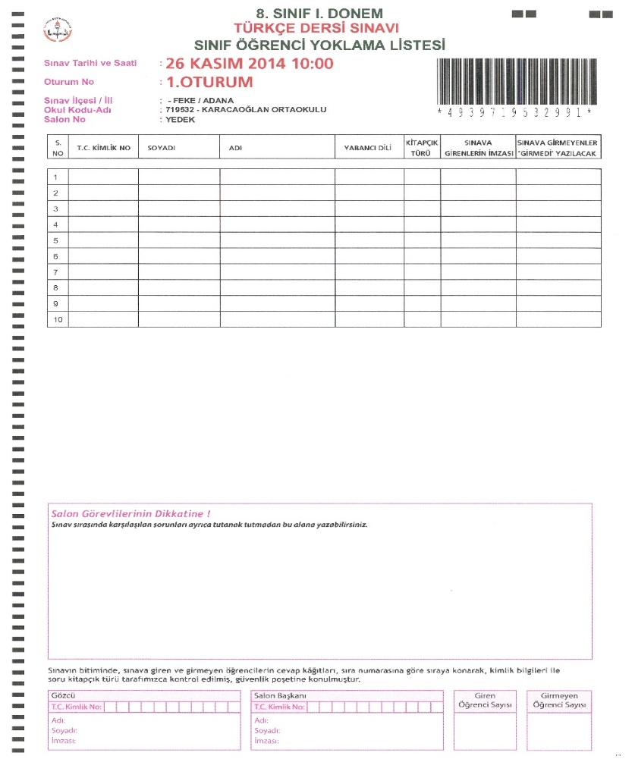
Sınıf Yoklama Çizelgesi
Sınıf Yoklama Çizelgesi
Gerektiğinde TUTANAK olarak doldurulacak BÖLÜM:

Slide 38
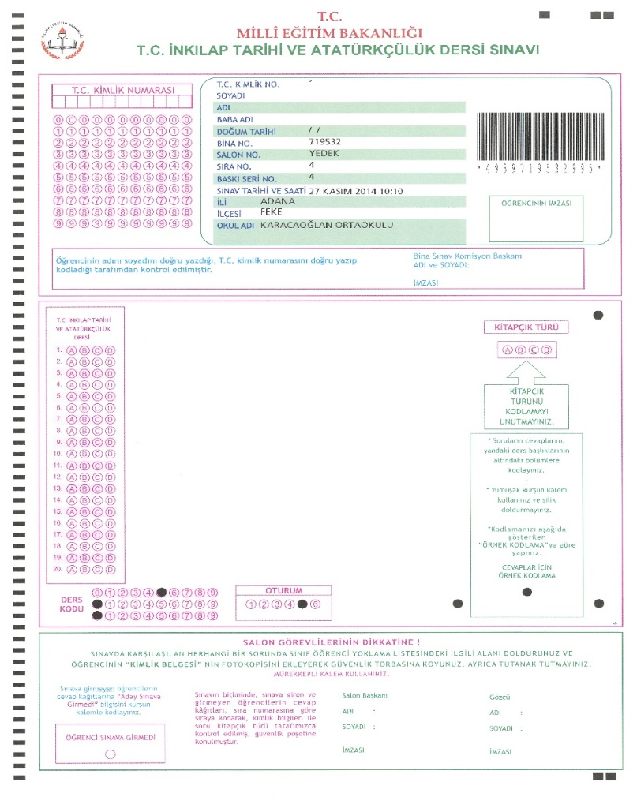
Yedek Cevap Kağıdı
Yedek Cevap Kağıdı
Bina Sınav Sorumlusu Tarafından Doldurulacak BÖLÜM:

Slide 39
Ortak Sınavlarda
Karşılaşılan
Yanlış Kodlama
Örnekleri

Slide 40
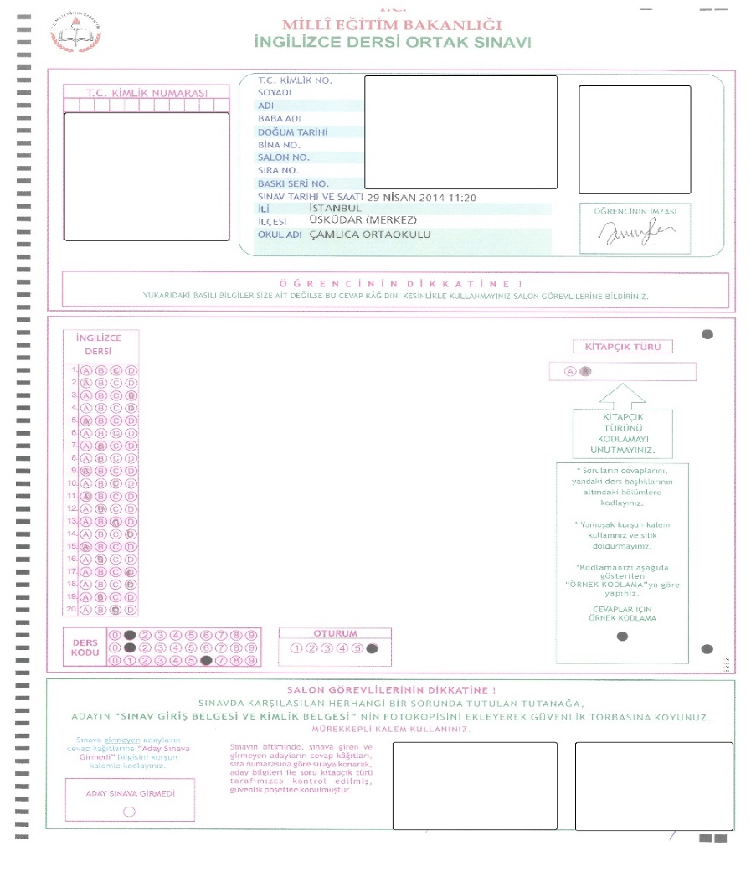
Yanlış Kodlama Örnekleri
Yanlış Kodlama Örnekleri
T.C. Kimlik Numarası Girilmemiş!
Silik Kodlama Yapılmış!

Slide 41
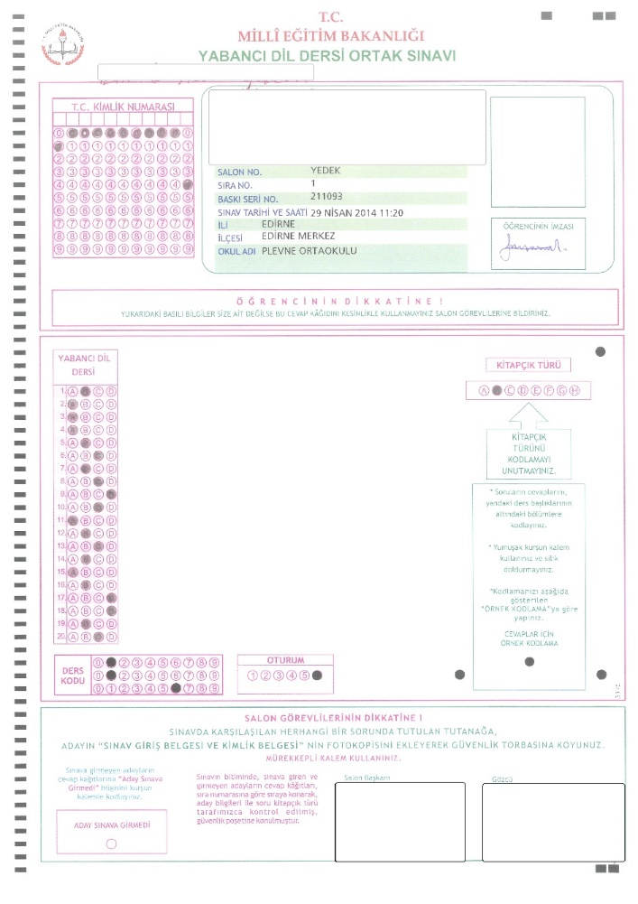
Yanlış Kodlama Örnekleri
T.C. Kimlik Kodlama Hatası!

Slide 42
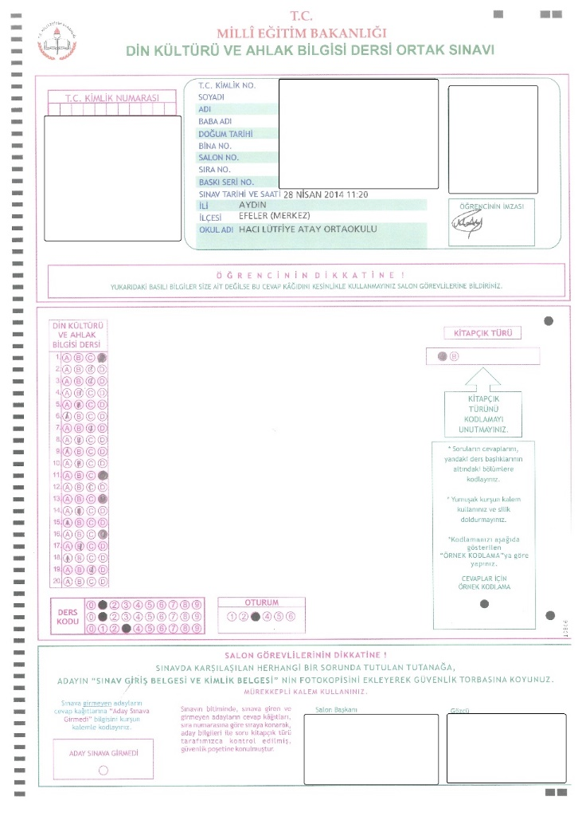
Yanlış Kodlama Örnekleri
T.C. Kimlik Numarası Girilmemiş!
Kısmi Kodlama Yapılmış, diğerlerinde ise sadece işaret konulmuş!

Slide 43
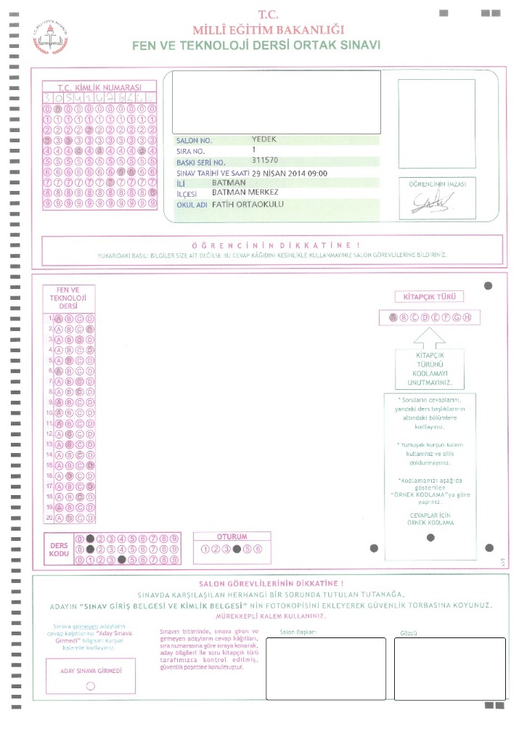
Yanlış Kodlama Örnekleri
Silik Kodlama Yapılmış!
Silik Kodlama Yapılmış!

Slide 44
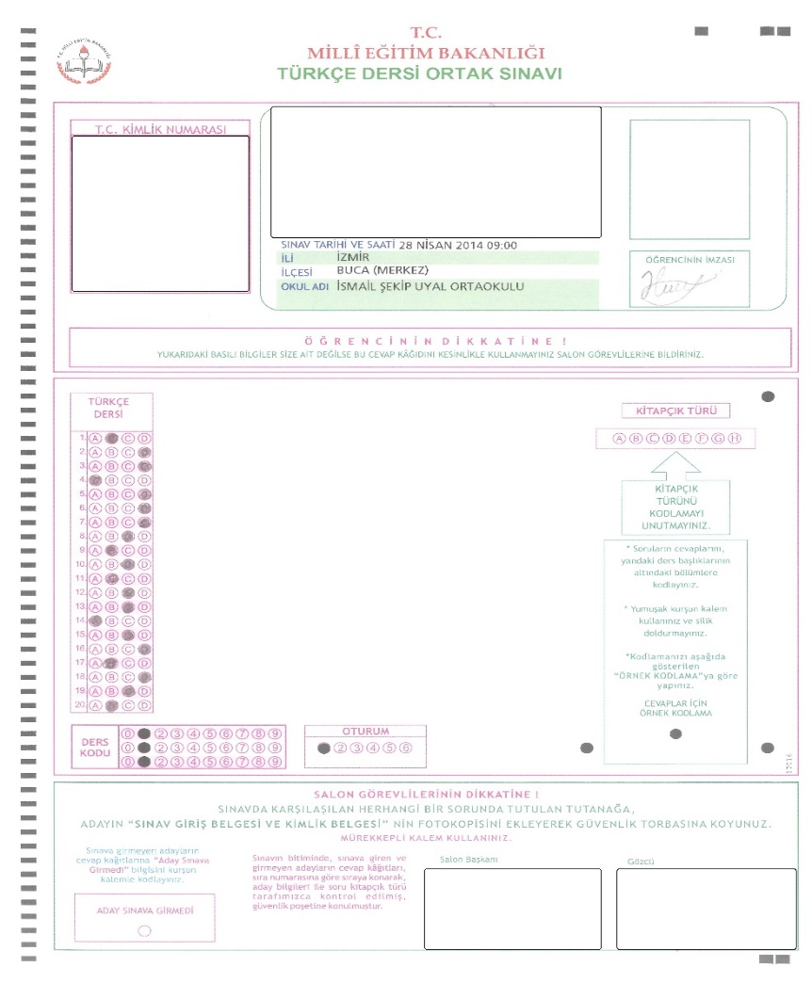
Yanlış Kodlama Örnekleri
Yanlış Kodlama Örnekleri
Kitapçık Türü Girilmemiş!

Slide 45
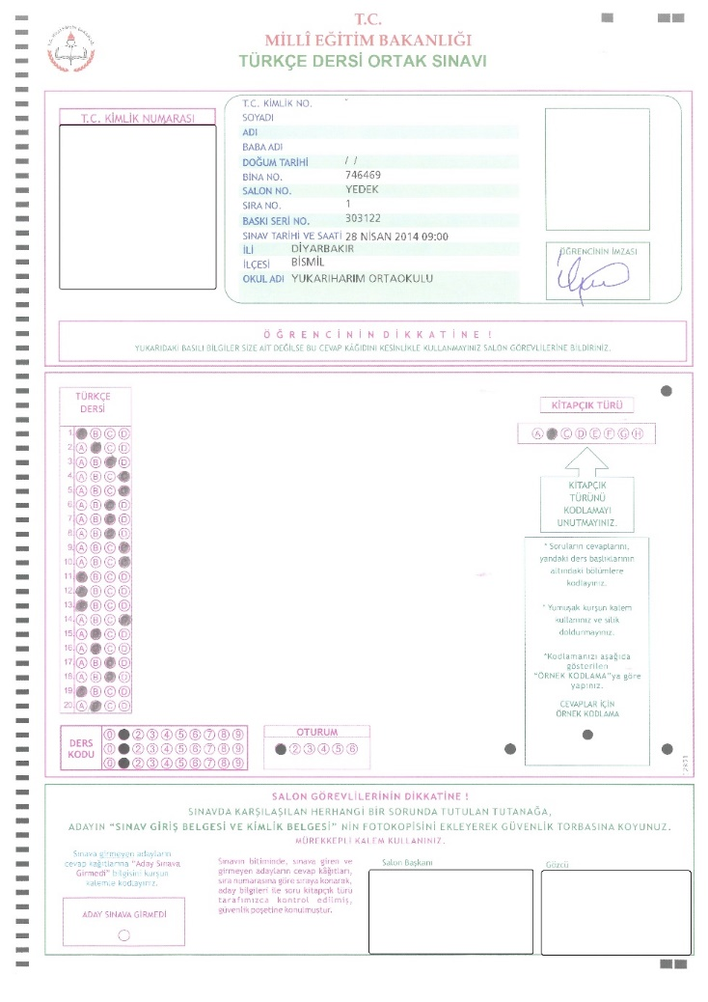
Yanlış Kodlama Örnekleri
Yedek Cevap Kağıdına Ad Soyad Bilgisi Girilmemiş!

Slide 46
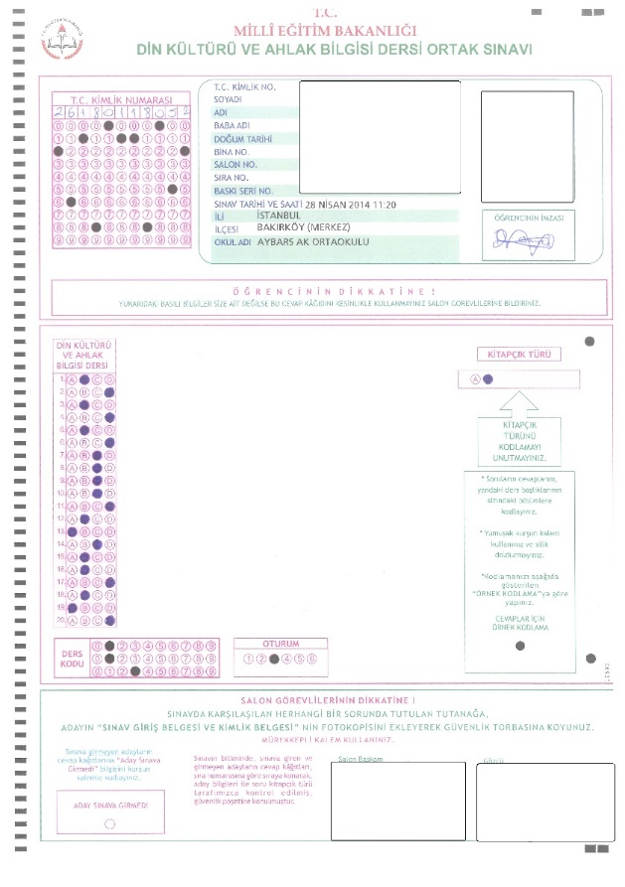
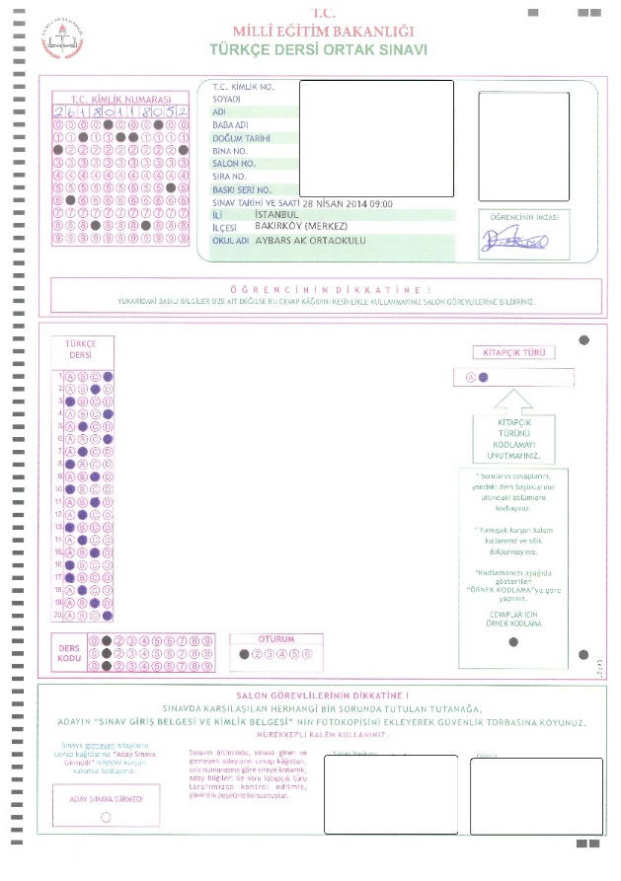
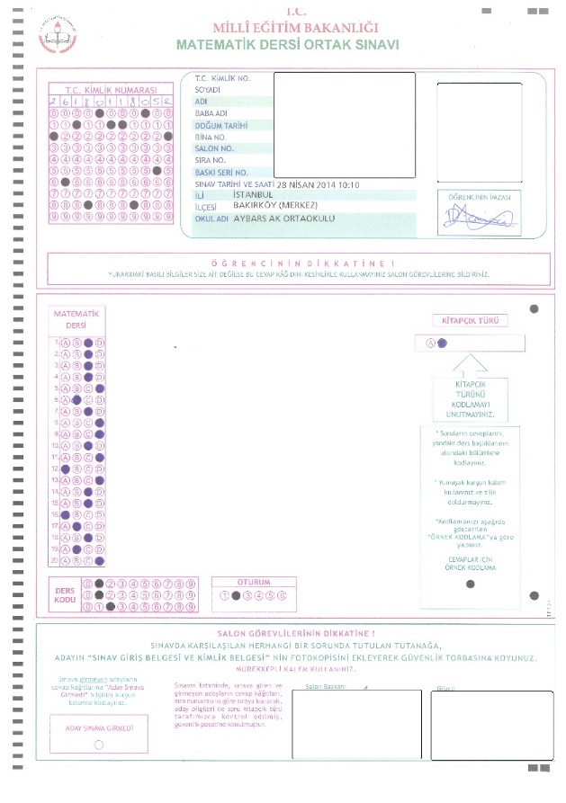
Yanlış Kodlama Örnekleri
Mürekkepli Kalem ile Kodlama !

Slide 47
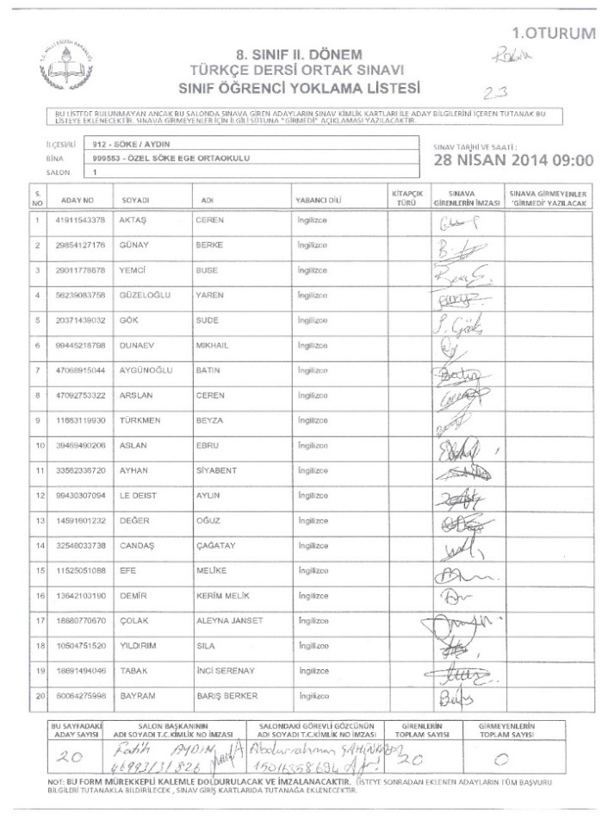
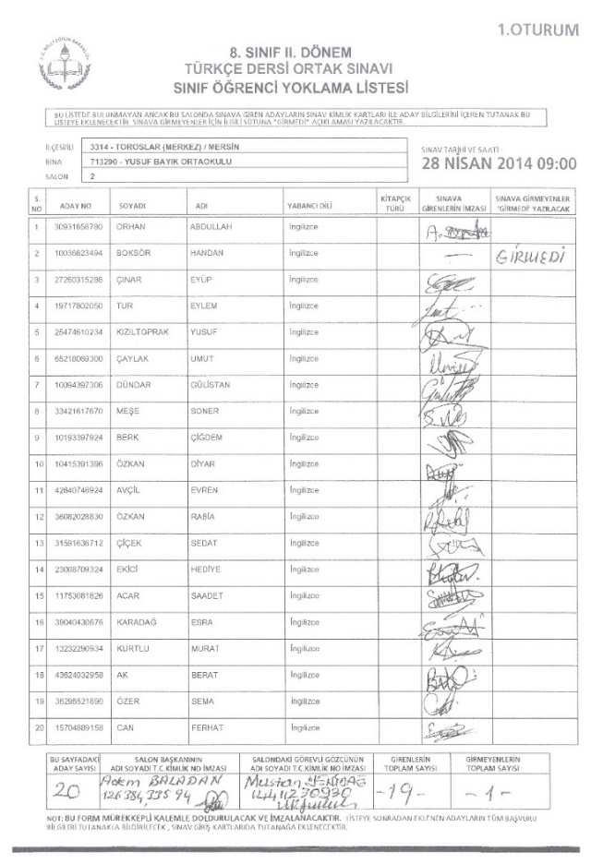
Yanlış Kodlama Örnekleri
Kitapçık Türü Girilmemiş !

Slide 48
ORTAK SINAVLAR UYGULAMA TAKVİMİ
Sınıf | Dönem | Sınav Tarihleri | Mazeret Sınavı Tarihleri | Sınav Sonuçlarının İlanı
8’inci sınıf | 1. Dönem | 23-24 Kasım 2016 | 17-18 Aralık 2016 | Ocak 2017
23 Kasım 2016 Çarşamba ve 24 Kasım 2016 Perşembe günü 8. sınıf öğrencilerinin katılacağı ortak sınavlar, yurt içi ve yurt dışındaki sınav merkezlerinde, Türkiye saati ile her iki günde bir oturumda üç ders yazılısı olmak üzere iki oturum hâlinde yapılarak aynı anda tamamlanacaktır.
Ortak sınavlara mazeretleri nedeniyle katılamayan öğrenciler için, 17-18 Aralık 2016 tarihlerinde Bakanlıkça belirlenen merkezlerde mazeret sınavları yapılacaktır.
Valilikler ve İl/İlçe Milli Eğitim Müdürlüklerince söz konusu sınavlar için, sınav öncesi hazırlıklarında ve sınav uygulama süreçlerinde gerekli tedbirlerin alınması önem arz etmektedir.

Slide 49
ORTAK SINAVLAR BİRİNCİ GÜN OTURUMU
DERS ADI | BAŞLAMA SAATİ | SORU SAYISI | SÜRESİ
Türkçe | 09.00 | 20 | 40 DAKİKA
Matematik | 10.10 | 20 | 40 DAKİKA
Din Kültürü ve Ahlâk Bilgisi | 11.20 | 20 | 40 DAKİKA
ORTAK SINAVLAR İKİNCİ GÜN OTURUMU
DERS ADI | BAŞLAMA SAATİ | SORU SAYISI | SÜRESİ
Fen Bilimleri | 09.00 | 20 | 40 DAKİKA
T.C. İnkılâp Tarihi ve Atatürkçülük | 10.10 | 20 | 40 DAKİKA
Yabancı Dil | 11.20 | 20 | 40 DAKİKA

Slide 50
İLÇE MİLLİ EĞİTİM MÜDÜRLÜKLERİNİN GÖREV VE SORUMLULUKLARI
(M.E.B. Ölçme, Değerlendirme ve Sınav Hizmetleri Genel Müdürlüğü’ nün
2016 Yılı Merkezi Sistem Sınav Yönergesi ve Ortak Sınavlar e-Kılavuzu kapsamında)
İlçe Milli Eğitim Müdürlüklerimiz Bölge Sınav Yürütme Komisyonu olarak, sınavın yapıldığı merkezlerde sınavın düzenlenmesi ve uygulanmasında birinci derecede yetkili ve sorumludur.
Komisyon ilçelerde kaymakamlık onayı ile ilgili şube müdürü başkanlığında diğer şube müdürleri veya ilçedeki okul müdürlerinden olmak üzere toplam üç kişiden oluşur.
Sınav evrakının mahallinde karşılanması, sınavın uygulanması ve sınav sürecinin denetimi aşamalarında görev yapar.

Slide 51
Sınavlara girecek özel eğitim öğrencileri ile ilgili gerekli tüm tedbirlerin kılavuzda belirtilen tarihler arasında MEBBİS-Ram Modülü’ ne öncelikli olarak işlenmesini sağlar. (19 Ekim 2016)
Sınavla ilgili gerekli görevlendirmeleri yaparak sınavdan önce bina sınav komisyonu başkanı ve salon görevlisi olarak görevlendirilen öğretmenlerin görev yaptığı okul müdürlüklerine bildirir.
Görevlendirmelerde önceki sınav görevini mazeretsiz yerine getirmeyen veya ilgili yönergenin 43.maddesinin 4.fıkrasına göre tedbir uygulanan salon görevlileri ile 35.maddesinin 2.fıkrasındaki duruma haiz personele görev verilmemesine dikkat eder.
Sınav aday yoklama listelerinin sınavdan en az 2 gün önce sınav yapılacak okul ve binalarda ilan edilmesini sağlar.

Slide 52
Bina sınav komisyonu başkanları ve sınavda görevli salon gözetmenlerinin katılımı ile toplantı yaparak uygulamada dikkat edilecek hususları ve önlemleri görüşüp tutanak altına alır.
İlçede yapılan sınav ve sınav evrakının güvenliğini sağlamak için İlçe Emniyet Müdürlüğü veya Jandarma Komutanlığı ile işbirliği yaparak gerekli tedbirleri alır.
Sınav güvenlik kutu veya çantalarını en az 2 üyenin hazır bulunduğu ortamda sınav evrakı nakil/koruma görevlisinden kutuların güvenlik kilitlerini kontrol ederek tutanakla teslim alır ve sınava kadar güvenliğini sağlar.
Sınav kutularını bina sınav listelerine göre kontrol ederek bina sınav komisyonuna öncesinde tutanakla teslim eder.

Slide 53
Sınav süresince sınav yapılan okul, bina ve salonları kontrol eder.
Sınav sonunda sınav evrakını teslim alıp Bakanlıkça görevlendirilen sınav evrakı nakil/koruma görevlisine teslim eder.
Sınav esnasında yaşanan aksaklıkları Genel Müdürlükçe belirtilen e-posta adresine sınav anında bildirir.
Sınav bitiminde karşılaşılan sorunlar hakkında hazırlanacak detaylı raporu komisyon üyelerince imzalandıktan sonra ilgili e-posta adresine 3 iş günü içerisinde ulaştırır.
Okul Müdürlüğünce mazereti uygun görülen öğrencilerle ilgili iş ve işlemleri takip eder.
Sınav yapılacak okulların MEBBİS-Sınav Binaları Modülü üzerinden gerekli güncelleme işlemlerini yaparak sınavlara ilişkin gerekli tüm tedbirleri alır.

Slide 54
OKUL MÜDÜRLÜKLERİNİN GÖREV VE SORUMLULUKLARI
Bina Sınav Komisyonu; sınavın yapılacağı okul veya binada görevli okul veya kurum müdürünün başkanlığında, müdür başyardımcısı veya müdür yardımcısı veya bunlardan birinin olmaması durumunda öğretmenlerden birinin üyeliği ile oluşturulur.
Okul dışında yapılan sınavlarda bina sınav komisyonu oluşturulmaz. Komisyon oluşturulmayan binalar için 1 bina sınav sorumlusu görevlendirilir. Bu personel bina sorumlusu komisyonun görevlerini yerine getirir.

Slide 55

Bina Sınav Komisyon Başkanı bölge sınav yürütme komisyonunun yapacağı toplantıya katılarak, kurumundaki bina sınav planlamasını ve organizasyonunu yapar.
Sınav binasındaki salonların sınav koşullarına göre hazırlanmasını sağlar.
Sınav aday yoklama listelerini sınavdan en az 2 gün önce adayların görebilecekleri uygun bir yerde ilan edilmesini sağlar.
Merkezden yapılacak görevlendirmeler hariç, sınavda görev almak isteyen öğretmenleri tespit ederek bölge sınav yürütme komisyonuna önerir.

Slide 56

Görevlendirilen personele sınavla ilgili görevlendirmeleri imza karşılığı duyurur.
Sınav görevlileri ile sınav başlamadan en az 1 saat önce toplantı yaparak kura ile salon başkanı, gözetmen ve yedek gözetmenleri belirleyerek görev ve sorumluluklarını açıklar.
Toplantıya katılmayan salon görevlisinin yerine yedek gözetmenlerden görevlendirme yapar.
Toplantıya katılmayan ve görevine geç gelen personele hiçbir görev vermeyip tutanakla belirler ve bölge sınav yürütme komisyonuna bildirir.

Slide 57

Özel Eğitim Öğrencileri İçin Kılavuzun 7. Maddesinin Uygulanmasına dikkat eder.
Özel Eğitim Öğrencileri için görevlendirilen Okuyucu ve İşaretleyici personele öğrencinin durumu hakkında bilgi verir.
Bu öğrencilerin özel durumları nedeniyle kullandıkları cihaz ve ilaçlara müsaade edilmesini sağlar.

Slide 58

Sınav görevlilerinin görevlerini gösterir yaka kartının sınav süresince görevlilerin üzerinde görünür şekilde kullanmasını sağlar.
Sınav günü sınav güvenlik kutularını nakil görevlisinden tutanakla teslim alarak, sınav güvenlik poşetlerini kontrol eder ve sorun varsa İlçe Milli Eğitim Müdürlüğü’ nün talimatına göre işlem yapar.
Sınav güvenlik poşetlerini salon başkanlarına imza karşılığında teslim eder.
Güvenlik görevlileriyle işbirliği yaparak sınava getirilmesi yasak olan eşyalarla adayların sınav binasına alınmamasını sağlar.

Slide 59

Sınav listelerinde isimleri olmayan ancak sınava alınması Genel Müdürlükçe uygun görülen adayları gerekli tutanaklarını hazırlayarak yedek salonda sınava alır.
Sınav süresince aday ve görevliler dışındaki kişilerin sınav binasına girmesine bina güvenlik sorumluları ile işbirliği yaparak engel olur.
Bütün salonlarda sınavı aynı saatlerde başlatır ve bitirir.
Salon kapılarının sınav süresince açık tutulmasını sağlar.
Sınav süresince binada ve çevresinde sessizliğin sağlanması için görevlileri uyarır ve gerekirse müdahale eder.

Slide 60

Sınav evrakının hatalı veya eksik çıkması durumunda gerekli tedbirleri alır ve durumu bölge sınav yürütme komisyonuna bildirir.
Sınav salonları ve salondaki sıraları Genel Müdürlük tarafından e-kılavuzda belirtildiği şekildeki oturma düzeni doğrultusunda numaralandırarak sınavdan 1 gün önce hazır duruma getirir.
Sınav süresince salonları ve görevlileri kontrol eder gerekirse uyarır.
Sınav bitiminde ağzı kapatılmış sınav güvenlik poşetlerini salon başkanlarından imza karşılığı teslim alır.
Sınav göreviyle ilgili gerekli tutanakları düzenler.

Slide 61

Sınav evrakını Genel Müdürlükçe geri dönüş sınav güvenlik kutusu olarak belirlenmiş olan kutuya koyarak kilitlerinin doğru bir şekilde bağlanmasını sağlar.
Yedek sınav güvenlik poşetleri dahil tüm sınav güvenlik poşetlerini kilitlenmiş kutularında nakil görevlisine imza karşılığında teslim eder.
Birden fazla oturumlu sınavlarda her oturuma ait poşetleri ilgili kutuya koyar.
Dışarıda unutulan sınav evrakı olması durumunda, ilgili evrak ve tutanakları Genel Müdürlüğe gönderilmek üzere İlçe Milli Eğitime gönderir.

Slide 62
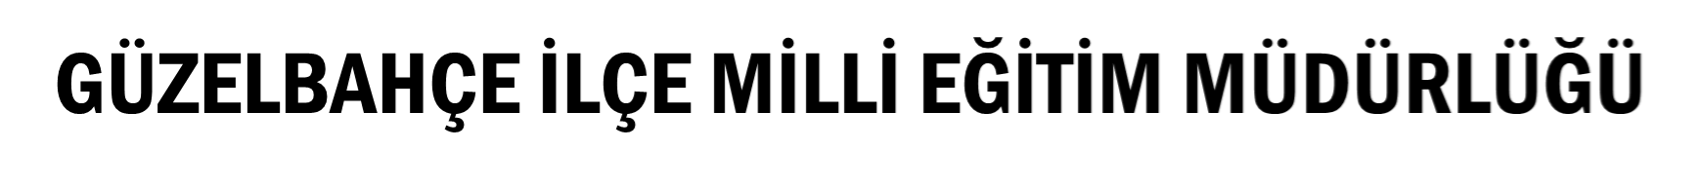
Yedek salonlarda sınava girecek aday olmaması durumunda yedek sınav güvenlik poşetini kesinlikle açmaz. Yedek sınav güvenlik poşetinin kullanılması durumunda, gerekçesiyle birlikte ayrıntılı olarak tutanak düzenler.
Sınav yapılacak olan salonların (sınıfların) duvarlarında eğitime yardımcı materyal bulunan okullarda, sınav günlerinde bu materyallerin görülmemesi için gerekli her türlü tedbiri alır.
Salonlara yerleştirme hususunda öğrencilerin, ilk ders yazılı sınavı için saat 08.30'dan itibaren öğrenci yoklama listelerinde belirtilen salonlara alınmasını sağlar.

Slide 63
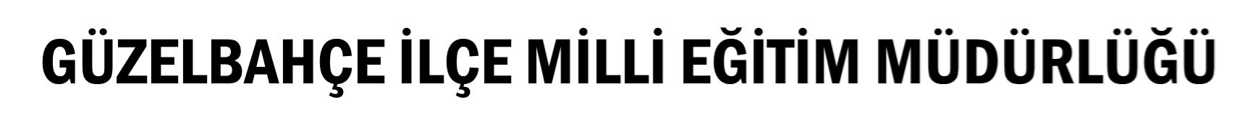
Her dersin sınav evrakı ayrı ayrı poşetlenmiş ve poşetlerin üzerindeki etiketle bunların ait olduğu ders belirtildiğinden, her sınav için o derse ait sınav güvenlik poşeti süresi içerisinde açılıp kapatılır. Farklı ders yazılı sınavına ait sınav evrakının bulunduğu sınav güvenlik poşetleri kendi dersi haricinde kesinlikle açılmaz.
Her dersin yazılı sınavı başladıktan sonra, ilk 15 dakika içinde gelen öğrencileri sınava alır ancak bu öğrencilere ek süre verilmez.
Okullarda emniyet görevlileri tarafından üst araması yapılmaz. Sınav süresi boyunca sınav yapılan her binada mutlaka 1 kolluk görevlisi bulundurulur.

Slide 64
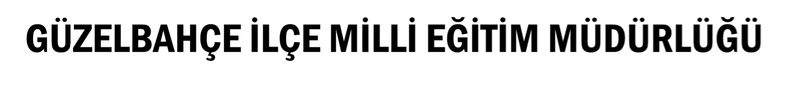
Mazeretlerini sınavlardan önce bildiren ve sınav günü mazeretli/mazeretsiz olarak ortak sınavlara girmeyen ve yedek salonda sınavlara giren öğrencilerin bilgileri, sınavların yapıldığı gün her bir ders yazılı sınavından sonra veya son ders yazılı sınavının ardından e-Okul sistemine işlenir.
Ayrıca, mazeret sınavına katılması uygun görülen öğrencilerin bilgileri de e-Okul sistemine 5 (beş) takvim günü içerisinde girilir.
Yedek salonda sınava alınan öğrencilerin cevap kâğıtlarında öğrenci bilgileri kodlanmadan boş olarak gönderileceği için bu bilgilerin öğrenci tarafından tam ve eksiksiz olarak kodlanmasına dikkat edilir.

Slide 65
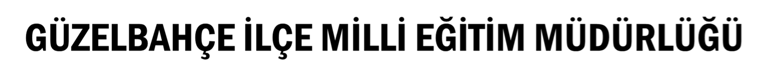
Sınavda kullanılan soru kitapçıkları Bakanlığa geri gönderilmeyecektir. Sınavın ikinci gün oturumu tamamlandıktan sonraki gün, isteyen öğrencilere soru kitapçıklarının verilmesi sağlanır. Alınmayan soru kitapçıkları ise millî eğitim müdürlükleri tarafından değerlendirilecektir.
Okul Müdürlüklerimiz ile Bina Sınav Komisyonları; 8.Sınıf Merkezi Ortak Sınavların sağlıklı ve güvenli bir şekilde yürütülerek uygulanmasında sahadaki ilk adım olması açısından büyük önem taşımaktadır. Bu nedenle anılan görevlilerimizin yapılacak tüm iş ve işlemleri büyük bir titizlikle yürütmeleri gerekmektedir.

Slide 66
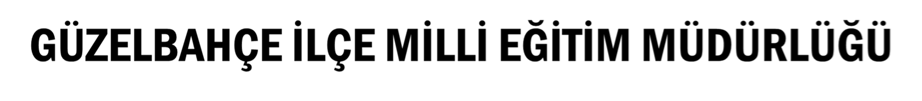
SALON GÖZETMENLERİNİN GÖREV VE SORUMLULUKLARI
Öğrenciler, yanlarında sözlük, hesap cetveli, hesap makinesi, çağrı cihazı, cep telefonu, telsiz, radyo gibi iletişim araçları ile bilgisayar özelliği taşıyan her türlü cihazlarla sınava alınmayacaktır.
Her dersin yazılı sınavı başladıktan sonra ilk 15 dakika içinde gelen öğrenciler sınava alınacak ve bu öğrencilere ek süre verilmeyecektir.
Öğrenciler, ders yazılı sınavı başladıktan sonra ilk 20 dakika sınav salonundan çıkmayacak (sağlık durumu nedeni hariç), bu süre tamamlandıktan sonra isteyen adayın sınav salonundan çıkmasına izin verilecektir.

Slide 67
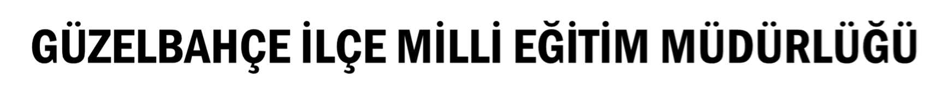
Her dersin yazılı sınavının ilk 15 dakikası tamamlandıktan sonra girmeyen öğrencilerin öğrenci yoklama listesi ve cevap kâğıdındaki “SINAVA GİRMEDİ” bölümü kurşun kalemle kodlanacaktır.
Kopya çekmeye teşebbüs eden öğrenci uyarılacak, kopya çektiği belirlenen öğrencinin cevap kâğıdı alınarak dışarı çıkarılacak ve öğrenci yoklama listesinde bulunan “tutanak” bölümüne durum işlenecektir. Bu öğrencinin ilk 20 dakika süresince sınav binasından ayrılmasına izin verilmeyecektir.

Slide 68
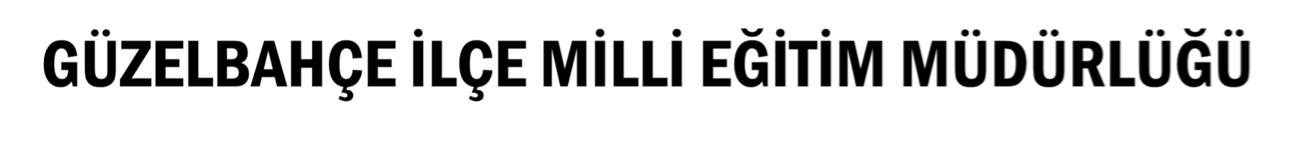
Sınav esnasında öğrencilerin cevap kâğıtlarını diğer öğrencilerin göremeyeceği şekilde önlerinde bulundurmaları sağlanacak ve öğrenci yoklama listesi içindeki “salon oturma düzeni” alanı ile “kitapçık türü” alanı doğru ve eksiksiz doldurulacaktır.
Cevap kâğıdında öğrencinin imzasının olup olmadığı ve kitapçık türünün doğru kodlanıp kodlanmadığı kontrol edilecek ve kodlamayan öğrenci uyarılacaktır.

Slide 69
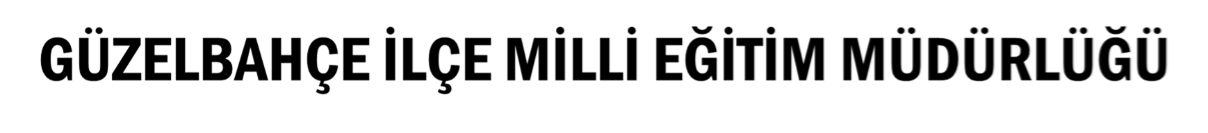
Sınavda özel hizmet alması gereken öğrenciler hariç ders yazılı sınavı tamamlanana kadar sınıfta en az 2 (iki) öğrencinin kalması gerektiğinden, her ders yazılı sınavının tamamlanmasına 5 dakika kala hiçbir öğrenci dışarı çıkarılmayacaktır.
Öğrenciye ait cevap kâğıdındaki, salon başkanı ve gözetmenin kontrol ettiğine dair bölüm, salon başkanı ve gözetmen tarafından silinmez kalem ile imzalanacaktır.

Slide 70
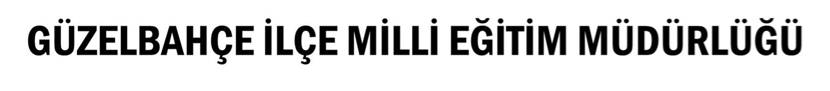
Sınav süresi bitiminde sınav durdurulacak, cevap kâğıtları öğrencilerden alınıp öğrenci yoklama listesi ile karşılaştırılacak ve eksik olup olmadığı ya da zarar görüp görmediği kontrol edilecektir. Sınav evrakını teslim eden öğrenciye, öğrenci yoklama listesi silinmez kalem ile imzalattırılacaktır.
Yedek sınav evrakı ile sınava alınan öğrencilerin cevap kâğıtlarında öğrenci bilgileri yer almayacağından, öğrenciler bilgilerini cevap kâğıdına doğru ve eksiksiz kodlayacaklar ve bu husus salon görevlileri tarafından kontrol edilecektir.

Slide 71
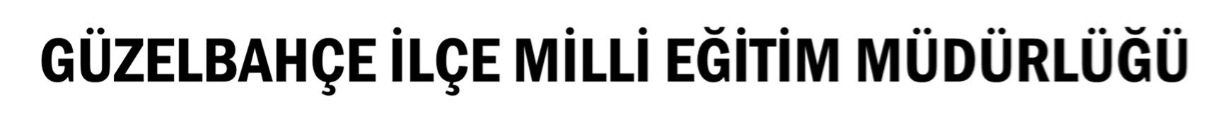
Cevap kâğıtları, öğrenci yoklama listesi, düzenlenen tutanaklar ve benzeri sınav evrakı sınav güvenlik poşetine konulup, ağzı kapatılarak bina sınav komisyonuna imza karşılığında teslim edilecektir.
Salonda gazete, kitap vb. okunmayacak; öğrencilerin dikkatini dağıtacak şekilde ve gerekmedikçe konuşulmayacaktır. Sınav süresince sınav salonu terk edilmeyecek, gürültü çıkaracak nitelikte topuklu ayakkabı giyilmeyecek ve cep telefonu gibi cihazlarla sınav salonuna gelinmeyecektir.

Slide 72
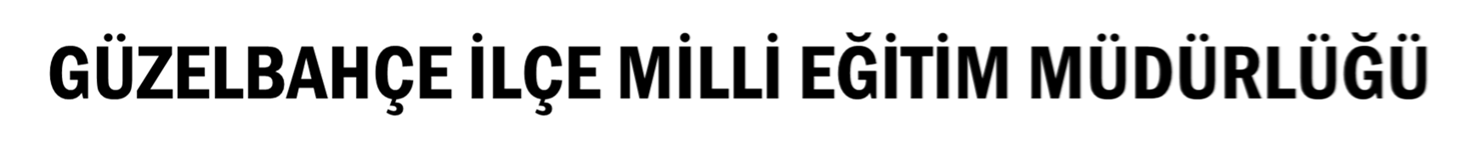
2015 – 2016 Eğitim Öğretim Yılı TEOG Sınavlarında Güzelbahçe İlçemizde Yapılan Hatalar

Slide 73
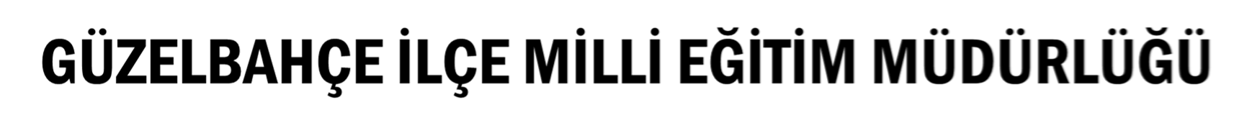
İlçemizde Gerçekleştirilen Temel Öğretimden Ortaöğretime Geçiş Sınavında Teftiş Raporlarına Yansıyan Hatalar
-Dr. Güngör Özbek Ortaokulu 03 nolu salonda yapılan Din Kültürü ve Ahlak Bilgisi dersine ait cevap kağıdının sınav evrakı güvenlik poşetinin dışında sınav evrakı güvenlik kutusunun içerisinde geldiği
-Kapatılan Özel Yamanlar Mustafa Şık Ortaokulu 01 nolu salonda yapılan Türkçe dersine ait sınav evrakı güvenlik poşetinin hatalı kapatıldığı
-Özel Bilgince Ortaokulu 01 nolu salonda yapılan Türkçe dersine ait öğrenci yoklama listesinde kitapçık türlerinin tükenmez kalem ile kodlandığı tespit edildiği

Slide 74
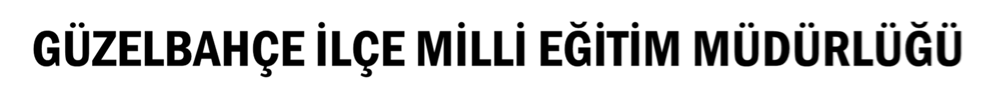

Güzelbahçe İlçe Milli Eğitim Müdürlüğü olarak
biz güçlü bir ekibiz.
Yaptığımız Tüm Çalışmalarımızda kendimizle yarışmak, her defasında bir öncekinden daha önde olmak bizim en önemli avantajımız.

Slide 75
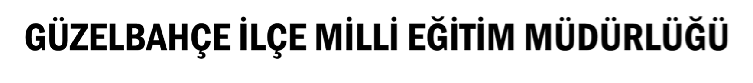

Başarıya giden yolda hep birlikte
var gücümüzle çalışmak bizim en önemli dinamiğimiz….

Slide 76
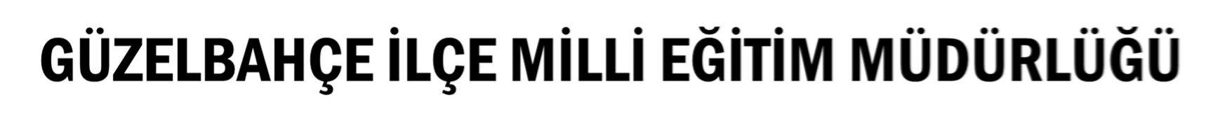
23-24 Kasım 2016 tarihlerinde İlçemizde
yapılacak olan Temel Öğretimden Ortaöğretime Geçiş Sistemi Merkezi Ortak Sınavlar ile
ilgili yapılan çalışmalardan dolayı tüm okullarımıza teşekkürlerimi sunarım.

